Slide 1
Bæredygtighed i uddannelsen
Del 1
Hvorfor bæredygtighed i undervisningen?
Det brede bæredygtighedsbegreb
Bæredygtig dannelse
  Handlekompetencer ift. bæredygtighed
Et bæredygtigt mindset
Indre bæredygtighed – Væredygtighed – Bæredygtig trivsel
Del 2
Integration af bæredygtighed i undervisningen
  Bæredygtighedspsykologi
  Opmærksomhedspunkter
  Redskaber til arbejdet med bæredygtighed
Notes:
Dette er del 2 af 2.

Slide 2
Del 2
Integration af bæredygtighed i uddannelsen
Bæredygtighedspsykologi
  Kognitiv dissonans
  Målrammemetoden
Opmærksomhedspunkter
Redskaber

Slide 3
Bæredygtighedspsykologi
”Bæredygtighedspsykologi handler om at trække al vores psykologiske viden over i feltet for bæredygtighed. Alt det, vi ved om, hvad der får mennesker til at handle og ændre adfærd, eller hvad der skaber trivsel.”
Simon Elsborg Nygaard, (Information, 2021)

Slide 4

Kognitiv dissonans
Ubehagelig konflikt mellem holdninger og handlinger
- En almindelig psykologisk mekanisme i forhold til arbejdet med klima og bæredygtighed

Slide 5
4 veje til reduktion af kognitiv dissonans og fjerne ubehaget
1. Ændre holdninger, så de stemmer overens med vores handlinger
  ”Måske er bæredygtighed ikke så vigtigt alligevel…”
2. Ignorere konflikten – der findes ikke klima- og miljøkrise
  Svært fordi man bliver gjort opmærksom på det hele tiden
3. Tilføje forklaringer til sine handlinger, så der igen kommer overensstemmelse mellem handlinger og holdninger
  Det er også fordi… jeg ikke har råd eller tid, andre gør heller ikke noget
Man får det umiddelbart bedre af disse 3 veje, men man ændrer ikke noget. Derfor er det optimalt, hvis vi kan motivere til den 4. vej.
4. Handle
  Vi vil gerne støtte eleverne i at handle sig ud af den kognitive dissonans – ved at vise handlemuligheder, motivere og engagere
  Det kræver tid til refleksion, dialog og fordybelse
Man får det bedre samtidig med at man er med til at gøre noget godt
Simon Elsborg Nygaard

Slide 6
Medtænk kognitiv dissonans ved at
Præsentere data
Lytte til tilføjelsesforklaringer
Tilbyde handlemuligheder

Slide 7
Målramme-analyse
- en metode, som kan bruges til at skabe motivation og engagement i arbejdet med bæredygtighed
Kilde: Høgh & Nygaard: ”Bæredygtig Business”
Medtænk målrammerne for engagerende kommunikation i undervisningen – vælg bevidst målramme på baggrund af, hvad eleverne giver udtryk for
Normativ målramme
  Hvordan påvirker min adfærd andre mennesker og fremtidens generationer?
  Fokus på etik og moral
  Hvad man bør gøre
Gevinst-målramme
  Hvad vinder jeg på det?
  Fokus på knappe ressourcer, fx tid, penge, status, karriere
Hedonistisk målramme
  Hvilke følelsesmæssige oplevelser vil den bæredygtige adfærd afstedkomme?
    Behag – ubehag
    Om det er nemt
Notes:
Bygger på målrammeteori: ja tak/nej tak-teori. Siger noget om, hvad der gør, at mennesker siger henholdsvis ja tak og nej tak til en mulighed.
Alle mennesker har tre grundlæggende mål eller målrammer, som de konsulterer, når de overvejer, om de vil takke ja eller nej til en mulighed. Mennesker er motiveret af forskellige målrammer, og det vil variere på tværs af situationer, hvilken målramme, der er stærkest hos den enkelte. Man skal derfor sørge for at tilbyde mest muligt til alle tre målrammer – og samtidigt være opmærksom på, hvilken målramme, der er særligt betydningsfuld for eleverne. Så vil de alt andet lige være mere tilbøjelige til at blive motiverede og engagerede.
Høgh & Nygaard

Slide 8
Flere ord på målrammeanalysen – i praksis
Se på modtagergruppen
Eleverne kan være styret af forskellige motivationer
Mød dem der, hvor de er og giv dem det, der er mest betydningsfuldt og motiverende for dem
Tal til den målramme, der er vigtigst for eleverne – og gerne til alle tre målrammer

Slide 9
Flere perspektiver fra bæredygtighedspsykologien

Slide 10
Husk dialogen
Mange unge føler sig ladt alene med de følelser, de går med ift. klimakrisen
Vi er usikre og mangler sprog og villighed til at tale om bekymringerne -> ”tavshedsspiraler”
Behov for samtaler - at sætte ord på vores bekymringer for fremtiden, så man ikke føler sig alene med sine bekymringer
  Kan være med til at lirke os ud af handlingslammelse og skabe engagement
  Kan modvirke oplevelsen af klimaubehag
Samtaler om klimakrisen giver os mulighed for at spejle os i hinanden
Hvis man får erfaringer med at mestre noget, nærer det selvtilliden og giver tro på, at ens handlinger nytter, og at man kan gøre en forskel (self-efficacy)
Kilde: Solveig Roepstorff: ”Klimapsykologi”
Notes:
Jf. Albert Banduras teori om self-efficacy

Slide 11
Kollektiv self-efficacy
Kollektiv self-efficacy kan bidrage til at bekæmpe handlingslammelse og afmagtsfølelse
  Vores tro på, at vi sammen kan gøre en forskel, motiverer os til at handle
  At opstille små, konkrete mål og at gøre noget sammen nærer følelsen af kollektiv self-efficacy
  At handle i fællesskab giver håb, følelse af meningsfuldhed og energi
Kilde: Solveig Roepstorff: ”Klimapsykologi”
Notes:
Jf. Albert Banduras teori om self-efficacy

Slide 12
Engagement og meningsfuldhed
Engagement bidrager med en oplevelse af meningsfuldhed og virker regulerende på klimaubehag
Kollektiv resiliens
  Når vi forbinder os med andre i fællesskaber og handler sammen, bliver vi mere kapable til at handle og til at tilpasse os og håndtere de udfordringer, en verden i klimakrise byder på
Kilde: Solveig Roepstorff: ”Klimapsykologi”
Notes:
Fokus på, hvordan eleverne kan arbejde med bæredygtige handlinger i praksis – de kan ikke gøre det selv, men skal have mulighed for at skabe fællesskaber omkring det.

Slide 13
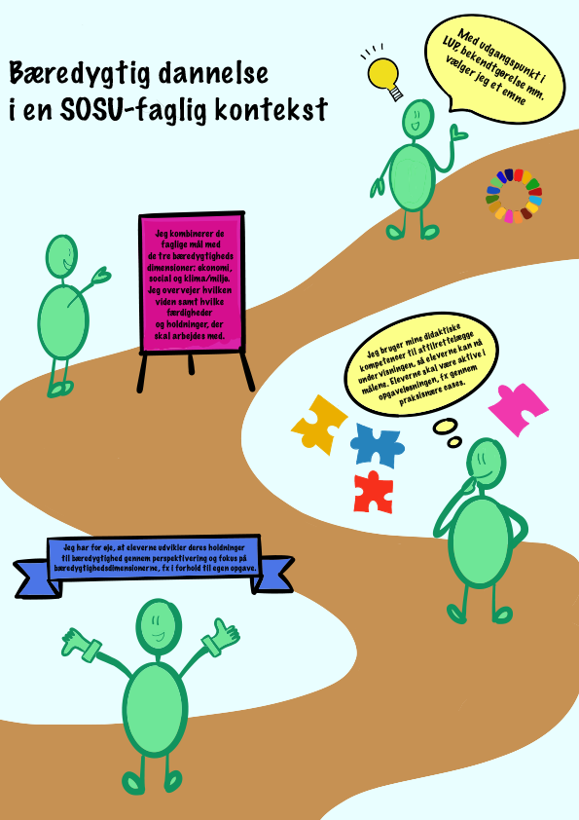
Hvor hører bæredygtighed til i undervisningen?
Gå på opdagelse i læringsmål
Hvor er der læringsmål, som er relevante for dimensionerne i bæredygtighed?
Hvilken læring forventer vi af eleven ud fra målene?
Hvilken opgave kalder det på?
Notes:
Plakaten er udviklet af Videnscenter for Velfærdsteknologi og ligger under Materialer

Slide 14
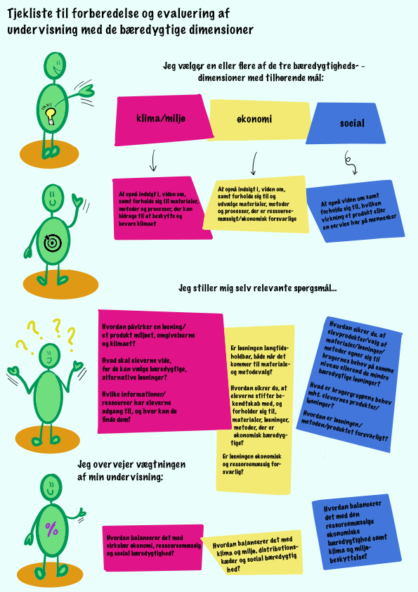
Tjekliste
Hjælper til at holde fokus på sammenhæng mellem læringsmål, opgaver og hvilken forandring, vi ønsker at se hos eleven
Sporer dig som underviser ind på, hvilke dimensioner af bæredygtighed, du har med
Kvalificerer opgaven, men også elevernes opgaveløsning i undervisningen
Spørgsmål til vægtning sætter overvejelser i gang i forhold samspillet mellem dimensionerne i bæredygtighed
Lignende spørgsmål kan også anvendes som elevernes selvevaluering.
Arbejde med dilemmaer – for at få holdninger og gensidig holdningsbearbejdning frem – gøre eleverne i stand til at træffe egne beslutninger.
Notes:
Plakaten er udviklet af Videnscenter for Velfærdsteknologi og ligger under Materialer

Slide 15
Opmærksomhedspunkter
Undervisning i bæredygtighed er altid dilemmafyldt
Inddrag dilemmaer og refleksioner i undervisningen
Elevengagerende: Elevens oplevelse af at være en aktivt handlende deltager i en given aktivitet, hvormed eleven får mulighed for at knytte den givne aktivitet til deres professionelle virke og udvikling, og ser sig selv som medskaber af potentielle løsninger på problemstillinger relateret til klima (Ahm 2021)
Bæredygtighed som et ”ad in” – ikke et ”ad on”. Bæredygtighed skal integreres i undervisningen

Slide 16
Kilder og mere inspiration
Forskningsrapport Elevengagerende klimaundervisning og -oplæring NCE 2024
Fremskridt vi skaber
Kompetent til bæredygtighedIII 2023.pdf
EUD redder klimaet - Center for it i undervisningen (videnscenterportalen.dk)
Bæredygtighedspsykolog: Skyld og skam har nok fyldt lidt for meget i klimadebatten | Information
(Ud)dannet til bæredygtighed - en ny fortælling om erhvervsuddannelser – Ungdomsbyen
uddannet-til-baeredygtighed-pixi-version.pdf
Center for Bæredygtige Hospitaler
Solveig Roepstorff: ”Klimapsykologi”, People’s, 2022
Steffen Max Høgh og Simon Elsborg Nygaard: ”Bæredygtig business – For bundlinjen og en bedre verden”, Turbine 2021
Jonas Andreasen Lysgaard & Nanna Jordt Jørgensen (red): ”Bæredygtighedens pædagogik – forskningsperspektiver og eksempler fra praksis”
Steen Hildebrandt: ”Ledelse af mennesker i virksomheder – om ydre og indre bæredygtigheds, og udviklings mål” i Karsten Mellon (red.): ”Ledelse af medarbejdere – perspektiver, definitioner og kvalificerede bud”, Dansk Psykologisk Forlag, 2023
Center for Væredygtighed: ”Væredygtighed – Indersiden af bæredygtighed”, Dafolo,2023

